Slide 1
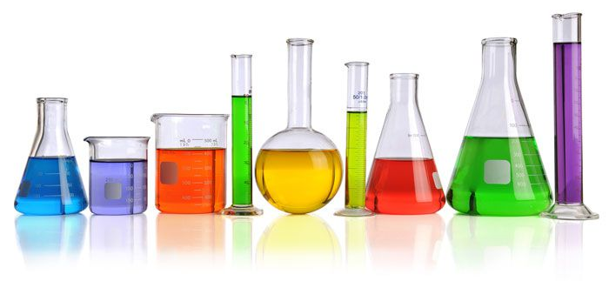
MODÜL 12-D Laboratuvar Güvenliği
Kimyasal Ve Biyolojik Atıklar
Doç. Dr. Yasemin G. İŞGÖR
isgor@ankara.edu.tr
Ankara Üniversitesi
SHMYO Tıbbi Laboratuvar Teknikleri Programı

Slide 2
Bu dersin hedefleri:
Laboratuvar Hizmet Kapsamına göre
Laboratuvar güvenliği açısından kimyasal ve biyolojik atıkların depolanması ve bertarafı planlarının nasıl hazırlandığını öğrenmek,
Laboratuvar güvenliği açısından kimyasal ve biyolojik atıkların depolanması ve bertarafının asıl yapılmsı gerektiğini öğrenmek.

Slide 3
KİMYASAL ATIKLARIN DEPOLANMASI
Laboratuvarlardaki kimyasal atıkların atılması ve imhası için Çevre Bakanlığı “Tehlikeli Atıkların Kontrolü Yönetmeliği” ilgili hükümleri çerçevesinde hareket edilmelidir.
Tehlikeli kimyasalların depolama, taşıma ve bertaraf işlemleri sırasında çevre ve kişiler üzerinde oluşturabilecekleri potansiyel zararlar düşünülerek atık maddeler mümkünse bazı kimyasal işlemlerle zararsız hale getirilmelidir.
Laboratuvar atıklarının biriktirilmesinde kimyasal etkilere dayanıklı kaplarla işe başlanmalıdır. Bütün kaplar sızdırmaz olmalı, iyi havalandırılan bir yerde (örneğin çeker ocakta) muhafaza edilmelidir.

Slide 4
Atık madde şişeleri cam ise en fazla 2,5 litre, kırılmaz bir maddeden yapılmışsa en fazla 10 litre hacminde olmalıdır.
Farklı organik çözücüleri atık madde şişesinde karıştırmadan önce, birbiriyle etkileşip etkileşmedikleri bir tüp içinde karıştırılarak bir ön kontrol yapılabilir. Ayrıca zamana bağlı olarak bazı reaksiyonların gerçekleşmesi olasılığı göz ardı edilmemelidir.
Ağır metal tuzları ve bunların çözeltileri özel atık madde kaplarında toplanmalıdır.
Amonyaklı gümüş bileşikleri içeren çözeltilerle çalışıldığında zamanla kapların dibinde siyah bir çökeleğin biriktiği görülür. Patlayıcı gümüş adı verilen bu çökelek; karıştırma, sallama veya dokunma sonucu çok şiddetli bir biçimde patlayabilir, bu nedenle bu çözeltiler uzun süre depolanmamalıdır. Uygun bir şekilde bertaraf edilmelidir.

Slide 5
Deneyler sırasında kirlenmiş vakum pompası yağları, ısıtma banyosu yağları ayrı toplanmalı ve saklanmalıdır.
Cam malzemeyi temizleme amacıyla karsinojen özellik göstermesi nedeniyle kromik asit tercih edilmemelidir.
Alkolde hazırlanmış kuvvetli potasyum hidroksit çözeltisi, kromik asite alternatif olarak kullanılabilir. Zorunlu olarak kromik asit çözeltisi (yıkama asiti) kullanılmışsa, atık çözelti bir şişede saklanmalıdır.

Slide 6
Atık toplama prosedürü uygulanırken birbiri ile karışmaması gereken kimyasallar tablosu mutlaka incelenmeli, atık kabı ona göre belirlenmelidir (ör: asetik asit nitrik asit ile kesinlikle aynı kaba konulmamalıdır).
Her atık kabına mutlaka “Atık Etiketi” yapıştırılmalıdır ve bu etikette atıktan sorumlu kişinin iletişim bilgileri, kap içerisinde bulunan kimyasalların oranları ve tehlike kategorileri gibi bilgiler mutlaka belirtilmelidir
Pikrik asit kuru olunca patlayıcı olduğundan daima en az %10 sulu halde muhafaza edilmelidir. Atık bertaraf prosedüründe buna dikkat edilmelidir.
Kromatografi kolon dolgu maddeleri ve plakaları ile filtrasyon katıları ayrı bir kapta biriktirilmelidir.

Slide 7
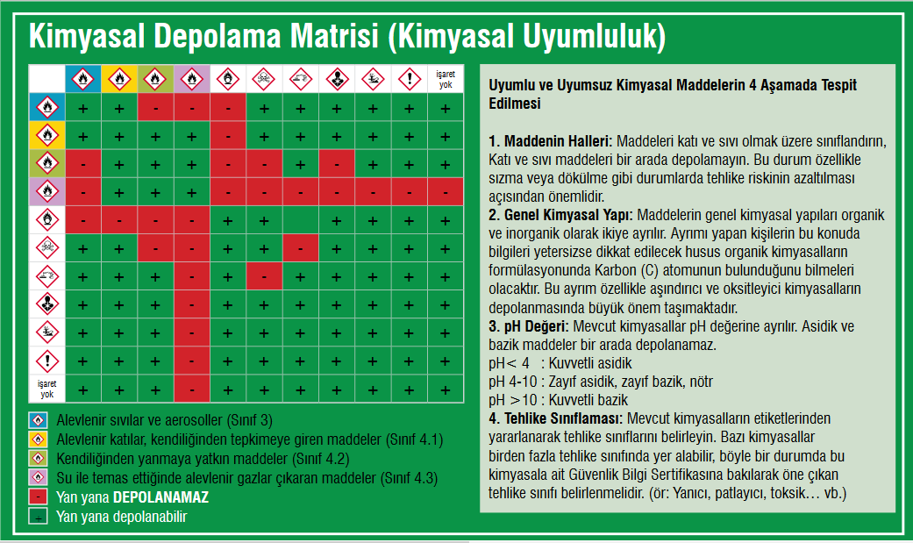

Slide 8
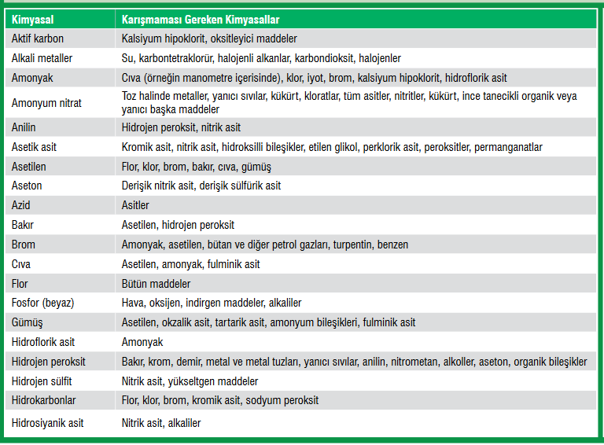

Slide 9
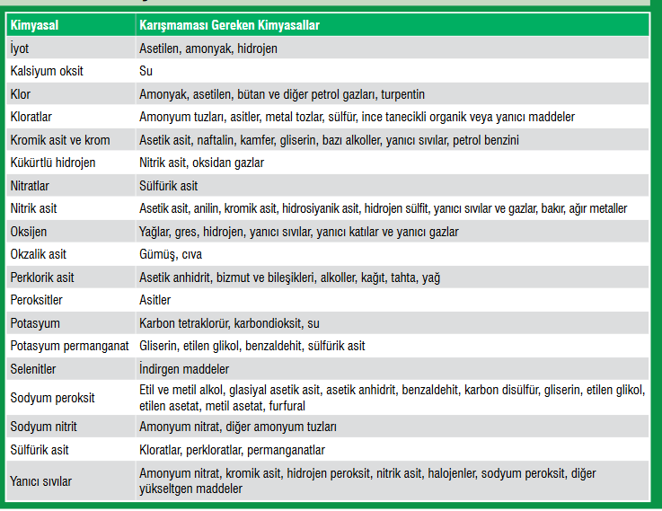

Slide 10
Laboratuvarda bulunan Biyolojik Tehlikeler
Kan ve diğer örnekler (kan, serum, plazma, kan ürünleri, vaginal sekresyonlar, semen, BOS, sinovyal sıvı)
Bu numunelerin hepsi potansiyel enfeksiyöz ajan sayılırlar
Aksi ispat edilmedikçe tüm numuneler HBV, HIV ve diğer patojenleri taşıyormuş gibi kabul edilir ve buna göre işleme alınırlar
Küçük sıçramalar dahi olsa numune kaynaklı kazalarda enfeksiyon riski öncelikli risk Kabul edilerek gerekli tedbir alınır, çözüm üretilir (kaza güvenliği planına göre).

Slide 11
KLİNİK LABORATUVAR PLANLARI
Kimyasal Hijyen Planı (KHP)
Maruziyet Kontrol Planı
Tüberküloz Kontrol Planı
Pandemi Planı
Bu planlar laboratuvar işlevine göre radioaktif material kontrol planı, mekanik kazalar kontrol planı, vb şeklinde geliştirilebilir.
Planlamalar Laboratuvar Güvenlik Protokolü oluşturulmasını sağlar.

Slide 12
Laboratuvar güvenlik standartları
Kimyasalların, numunelerin ve çözeltilerin uygun etiketlenmesi, saklanması,
Hasta örnekleri ve biyolojik tehlikesi olan numune ve materyallerin uygun taşınmasının sağlanması.
Biyolojik ve kimyasal atıkların doğru saklanması ve bertaraf işlemleri
Elektrikli cihazların doğru topraklanması,
Yangın söndürücülerinin yerleri ve türleri,
Çeker ocakların çalışır durumda olması,
klinik laboratuvar için bir zorunludur
Ergonomik şartların sağlanması.

Slide 14
GENEL LABORATUVAR GÜVENLİĞİ VE HAVALANDIRMA
Göz Yıkama Solüsyonu, | Göz yıkama istasyonu, lavabo destek aparatından en az birisii de olmalıdır.
Yangın Söndürücü | Her bağımsız bölüm için en az 1 adet olmak üzere her 200 m2 taban alanı için 1 adet ilave edilerek uygun tipte 6 kg’ lık yangın söndürücü bulundurulması esas alınır. İhtiyaca uygun yangın söndürücü laboratuvar içine veya hemen dışına kolay ulaşılabilecek bir alana yerleştirilir.
İlk Yardım Kiti | Her laboratuvarda ilk yardım kiti bulunmalıdır. ANSI'ye (Amerikan Ulusal Standartlar Enstitüsü) göre ilk yardım kitlerinin içermesi gereken malzemeler ve minimum miktarları; Hidrofil sargı bezi (tüm kenarları 10 cm'den kısa olmamalı) 1 adet, Kendinden yapışkanlı bandaj (2.5 x 7.5 cm) 16 adet, Flaster (5 m) 1 adet, 0.5 g tek doz paket antiseptik 10 adet, Buz torbası 2 adet, Tek kullanımlık muayene eldiveni 2 çift, Steril gazlı bez (7.5 x 7.5 cm) 4 adet, Üçgen sargı bezi (10 x 10 x 140 cm) 1 adet.
Kimyasal Dökülmeler için Absorban Maddeler | Dökülen kimyasalın ortamdan kolayca uzaklaştırılmasını sağlayan yüksek emizilik kapasitesine sahip toz formdaki absorban maddeler.
Emici Bezler | Laboratuvar kapılarının koridora bakan dış tarafına içerideki tehlikeyi gösterir uygun levhalar asılmalıdır.
Tehlike ve Uyarı Sembolleri | Hazırlanan stok çözelti şişelerinin, atık biriktirme kaplarının vb. etiket bilisi içermeyen şişelerin pratik bir şekilde etiketlendirilmesi için kullanılan birbirinden farklı tehlike piktogramları ve uyarı ibareleri içiren yapışkanlı etiketlerdir.

Slide 15
Mekanik Pipetleme Cihazları | Laboratuvar çalışmaları sırasında mutlaka mekanik pipetleme cihazları kullanılmalıdır. Herhangi bir sıvının ağız ile çekilmesi güvenli değildir ve kesinlikle yasaktır.
Güvenlik Bilgi Formları | Laboratuvarda çalışılan tüm kimyasallara ait Güvenlik Bilgi Formları ve Kimyasal Güvenlik Kartları tüm çalışanlrın kolayca ulaşılabileceği bir yerde mutlaka bulundurulmalıdır.
Güvenlik Ekipmanları Yerleşim Planı | Güvenlik açısından vücut duşu, göz duşu, yangın söndürücü gibi güvenlik ekipmanları ile gaz açma-kapatma vanaları, elektrik paneli gibi kontrol noktaları ana kapının yanına yerleştirilmelidir. Yapılan işin niteliğine göre çalışanları korumak amacı ile gerekli ise ilave önlemler alınmalıdır (topraklama, giriş kontrol mekanizmaları, dezenfektanlı paspas... gibi).

Slide 16
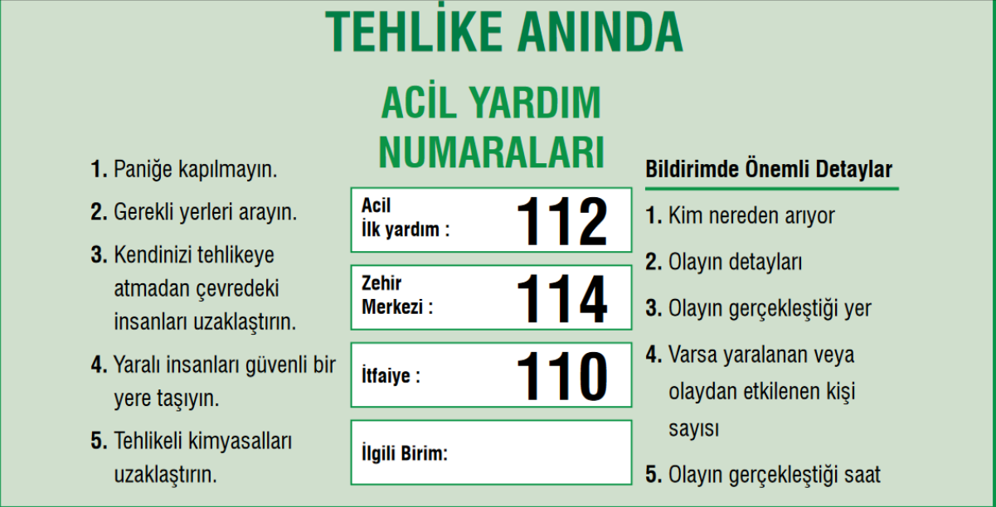

Slide 17
Öğrenme Hedefleriyle İlgili Sorular

Slide 18
Hangisi laboratuvarda bulunan biyolojik tehlikelerden sayılamaz?
Serum veya plazma,
Diş numunesi (dna analizi için)
semen,
Beyin-omurlik sıvısı
Vajinal yayma numunesi

Slide 19
Hangisi laboratuvarda bulunan biyolojik tehlikelerden sayılamaz?
Serum veya plazma,
Diş numunesi (dna analizi için)
semen,
Beyin-omurlik sıvısı
Vajinal yayma numunesi

Slide 20
2.Aşağıdakilerden hangisi kimyasal ve biyolojik maruziyet açısından her laboratuvarda zorunlu değildir?
Göz Yıkama Solüsyonu,
Göz Yıkama Solüsyonu,
Kimyasal Dökülmeler için Absorban Maddeler
Emici Bezler
Tehlike ve Uyarı Sembolleri

Slide 21
2.Aşağıdakilerden hangisi kimyasal ve biyolojik maruziyet açısından her laboratuvarda zorunlu değildir?
Göz Yıkama Solüsyonu,
Göz Yıkama Solüsyonu,
Kimyasal Dökülmeler için Absorban Maddeler
Emici Bezler
Tehlike ve Uyarı Sembolleri

Slide 22
3. Aşağıdakilerden hangisi Atık Yönetimiyle ilgili doğru bilgidir?
Her atık kutusu için özel etiket kullanılmalıdır
Her atık kutusu dikkat çeken farklı renkte olmalıdır
Atık kutuları laborauvar içerisinde tutulmamalıdır
Atık kategorileri ve renk kodlamasına laboratuvar teknisyeni karar vermelidir.
Atıklar sadece evsel ve tıbbi atık olarak ayrılmalıdır.

Slide 23
3. Aşağıdakilerden hangisi Atık Yönetimiyle ilgili doğru bilgidir?
Her atık kutusu için özel etiket kullanılmalıdır
Her atık kutusu dikkat çeken farklı renkte olmalıdır
Atık kutuları laborauvar içerisinde tutulmamalıdır
Atık kategorileri ve renk kodlamasına laboratuvar teknisyeni karar vermelidir.
Atıklar sadece evsel ve tıbbi atık olarak ayrılmalıdır.

Slide 24
4. Biyolojik atıklar hangi kategoriye girer?
Tıbbi atık
Kimyasal atık
Evsel atık
Radyoaktif atık
Geridönüşümsel atık

Slide 25
4. Biyolojik atıklar hangi kategoriye girer?
Tıbbi atık
Kimyasal atık
Evsel atık
Radyoaktif atık
Geridönüşümsel atık

Slide 26
5.Kimyasal saçılma için önlem olarak ne yapılmalıdır
Kimyasal saçılma kiti alınmalıdır
Ulaşılabilir her yere paspas ve emici bez konmalıdır
Saçılma durumunda yardım istenmeli, gelene kadar beklenmelidir
Karbonatlı su ile Zemin silinmelidir
Laboratuvarda aktif karbon bulundurulmalıdır.

Slide 27
5.Kimyasal saçılma için önlem olarak ne yapılmalıdır
Kimyasal saçılma kiti alınmalıdır
Ulaşılabilir her yere paspas ve emici bez konmalıdır
Saçılma durumunda yardım istenmeli, gelene kadar beklenmelidir
Karbonatlı su ile Zemin silinmelidir
Laboratuvarda aktif karbon bulundurulmalıdır.

